Slide 1
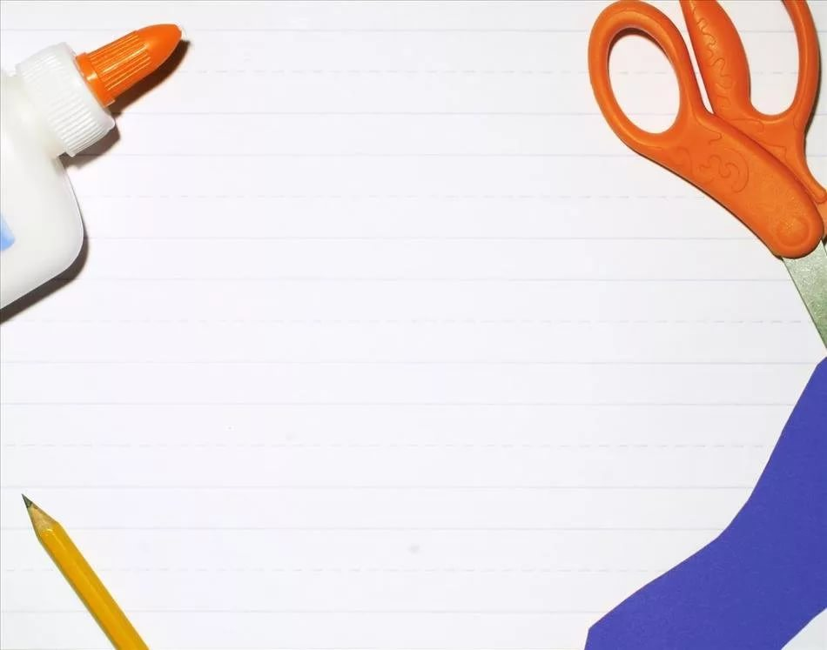
Аппликация как средство развития творческих способностей у дошкольников

Slide 2

Занятия изобразительным искусством — важная часть образовательного процесса в детском саду. Творческие задания не только развивают креативность воспитанников, но и являются средством изложения программного материала, что, в свою очередь, облегчает процесс его усвоения детьми.
Согласно Федеральному государственному образовательному стандарту (ФГОС) в дошкольном образовательном учреждении (ДОУ) аппликация является важным элементом продуктивной деятельности детей. Поэтому этот вид изобразительной техники осваивается в детском саду обязательно вне зависимости от образовательной программы, по которой работает ДОУ.

Slide 3
АППЛИКАЦИЯ
От латинского слова «applicatio» - накладывание.
Возникло в ХVI веке.
Способ создания художественных изображений из различных фигур, вырезанных из какого-либо материала и наклеенных или нашитых на соответствующий фон.
Используются разные материалы: кожа, войлок, сукно, береста, мех, ткань, соломка,бумага.

Slide 4
АППЛИКАЦИЯ
Это наиболее простой и доступный способ создания детьми художественных работ, сохраняющих реалистическую основу самого изображения;
это дидактическое средство для развития пространственного мышления, мелкой моторики руки, следовательно, развитие речи и интеллекта;
занятие, вырабатывающее умение слушать, понимать и выполнять инструкции, совершать последовательные действия, координировать работу рук и глаз

Slide 5
Виды аппликации.
Предметная-это самый простой вид аппликации. Из бумаги, картона, ткани вырезается фигурка и приклеивается на фон.
Сюжетная- картинка состоит из нескольких деталей, которые взаимосвязаны.
Декоративная-этот вид аппликации чаще всего используется для оформления рамок, альбомов и т. д., состоит из узоров и орнаментов.

Slide 6
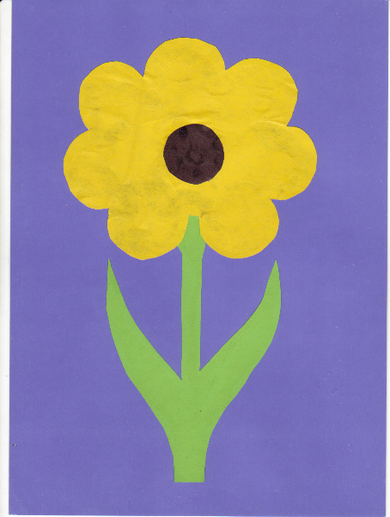
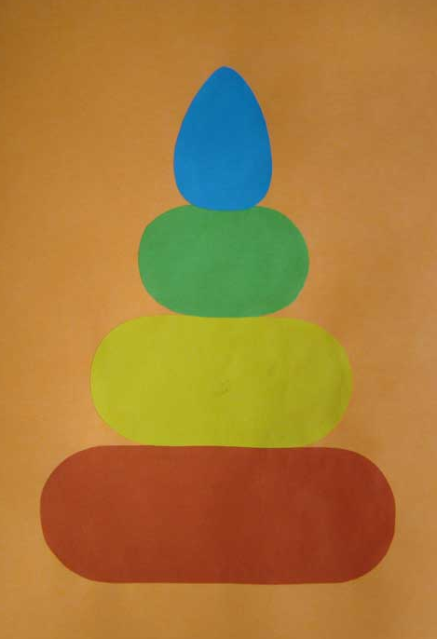
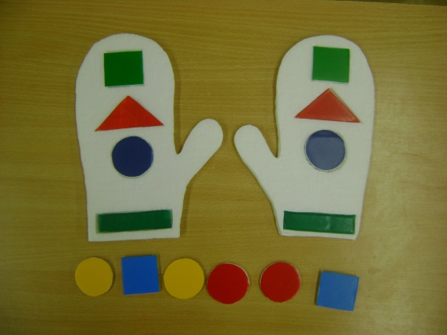
Вторая младшая группа ( 3-4 года)
Задачи
Приобщать детей к искусству аппликации, формировать интерес к этому виду деятельности.
-Учить предварительно выкладывать на листе бумаги готовые детали разной формы, величины, цвета, составляя изображение и наклеивать их.
Учить аккуратно пользоваться клеем: намазывать его кисточкой тонким слоем на обратную сторону наклеиваемой фигуры; наклеивать стороной, намазанной клеем, к листу бумаги и плотно прижимать салфеткой.
Формировать навыки аккуратной работы
Учить создавать в аппликации предметные и декоративные композиции из геометрических форм, повторяя их и чередуя по цвету и форме.

Slide 7
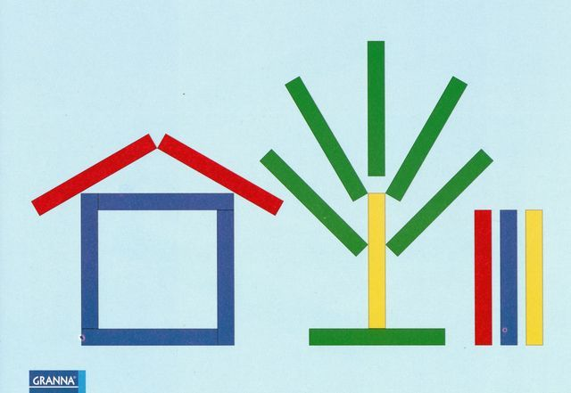
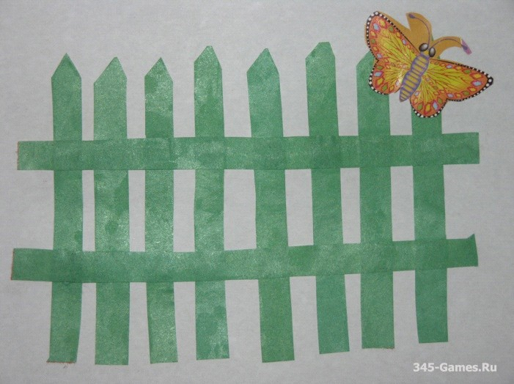
Средняя группа (4-5 лет)
Задачи
-Воспитывать интерес к аппликации ,усложняя ее содержание и расширяя возможности создания разнообразных изображений.
-Формировать у детей умение правильно держать ножницы и пользоваться ими.
-Обучать вырезыванию, начиная с формирования навыка разрезания по прямой сначала коротких, а затем длинных полос.
-Учить составлять из полос изображения разных предметов(забор, скамейка, лесенка, дерево и др.).
-Учить вырезать круглые формы из квадрата и овальные из прямоугольника путем скругления углов.
-Учить детей преобразовывать формы, разрезая на две или четыре части (круг- на полукруги, четверти; квадрат на треугольники и т.д.)
-Закреплять навыки аккуратного вырезывания и наклеивания.

Slide 8
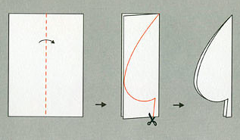
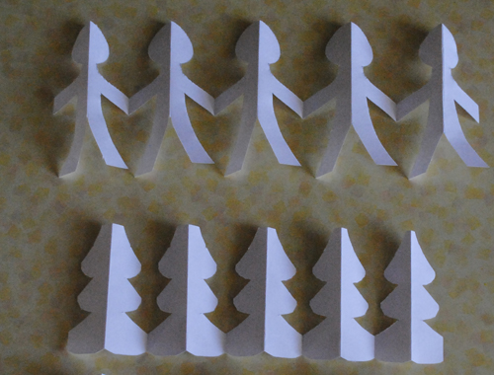
Старшая группа ( 5-6 лет)
Задачи
-Закреплять умение детей создавать изображения(разрезать бумагу на короткие и длинные полоски; вырезать круги из квадратов, овалы из прямоугольников, преобразовывать одни геометрические фигуры в другие: квадрат- в треугольники, прямоугольник- в полоски, квадраты или маленькие треугольники) и создавать из этих фигур изображения разных предметов
-Учит вырезать одинаковые фигуры или их детали из бумаги, сложенной гармошкой, а симметричные изображения –из бумаги, сложенной пополам ( стакан, ваза,цветок и др.)
С целью создания выразительного образа учить приему обрывания.
-Побуждать создавать предметные и сюжетные композиции, дополнять их деталями, обогащающими изображения.

Slide 9
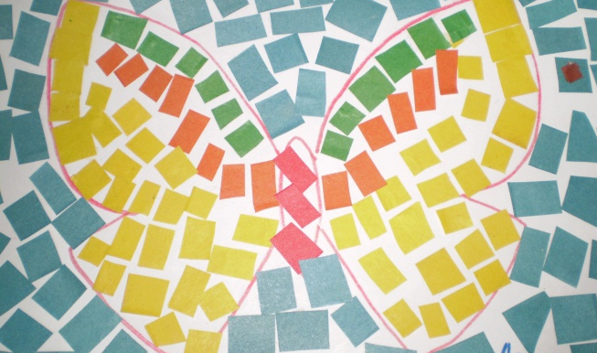
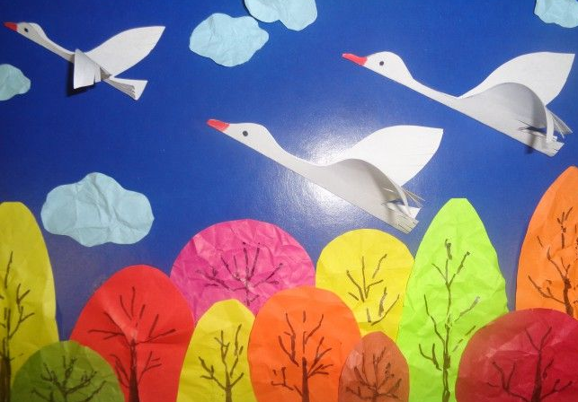
Подготовительная группа (6-7 лет)
Задачи
-Продолжать учить создавать предметные и сюжетные изображения с натуры по представлению: развивать чувство композиции ( учить красиво располагать фигуры на листе бумаги формата, соответствующего пропорциям изображаемых предметов).
-Развивать умение составлять узоры и декоративные композиции из геометрических фигур и растительных элементов.
-Закреплять приемы вырезания симметричных предметов из бумаги , сложенной вдвое; несколько предметов или их частей из бумаги, сложенной гармошкой.
-При создании образов поощрять применение разных приемов вырезания, обрывания бумаги, наклеивания изображений.
-учить мозаичному способу изображения
-Продолжать развивать чувство цвета, колорита, композиции.

Slide 10
Нетрадиционные техники аппликации
В дошкольном возрасте процесс познания у ребёнка происходит эмоционально-практическим путём. Каждый дошкольник — маленький исследователь, с радостью и удивлением открывающий для себя окружающий мир. Ребёнок стремится к активной деятельности, и важно не дать этому стремлению угаснуть, и наоборот: способствовать его дальнейшему развитию. Чем полнее и разнообразнее детская деятельность, чем более она значима для ребёнка и отвечает его природе, тем успешнее идёт его развитие, реализуются потенциальные возможности и первые творческие проявления.

Slide 11
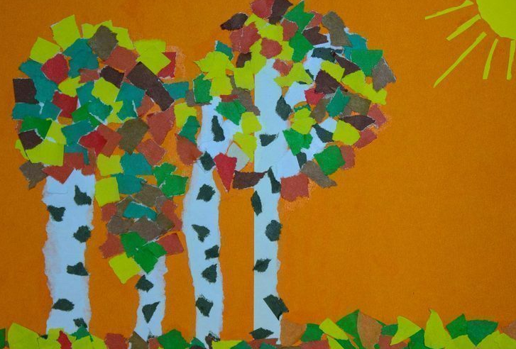
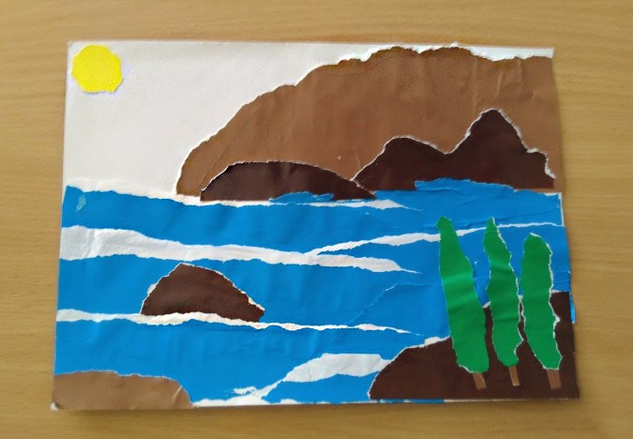
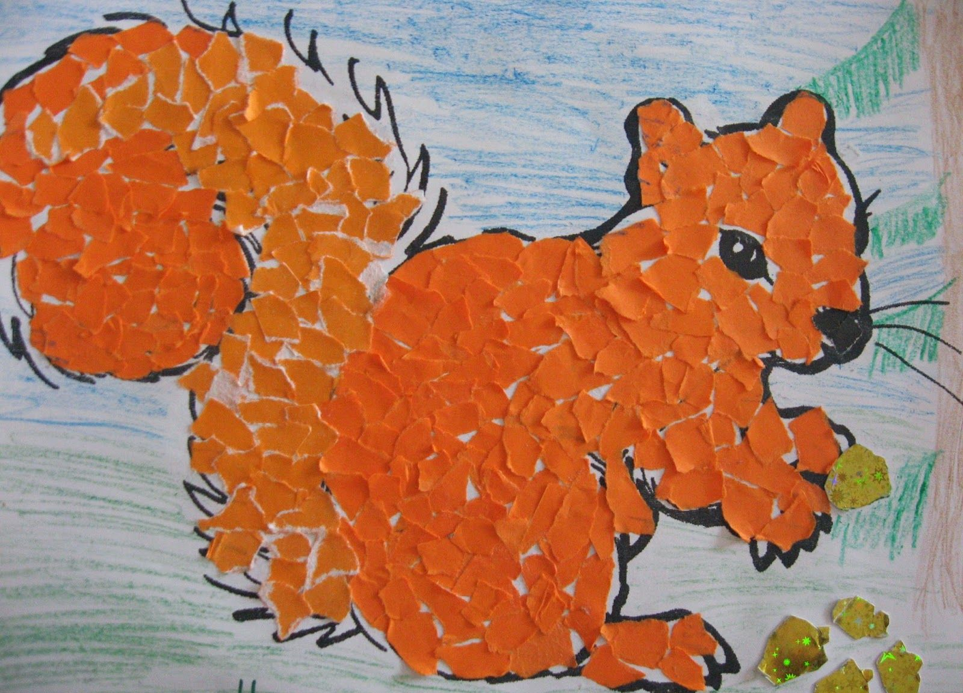

Slide 12

Обрывная аппликация
Этот способ хорош для передачи фактуры образа (пушистый цыпленок, кудрявое облачко). В этом случае мы разрываем бумагу на кусочки и составляем из них изображение. Дети 5-7 лет могут усложнить технику: не просто рвать бумажки, как получится, а выщипывать или обрывать контурный рисунок. Обрывная аппликация очень полезна для развития мелкой моторики рук и творческого мышления.

Slide 13
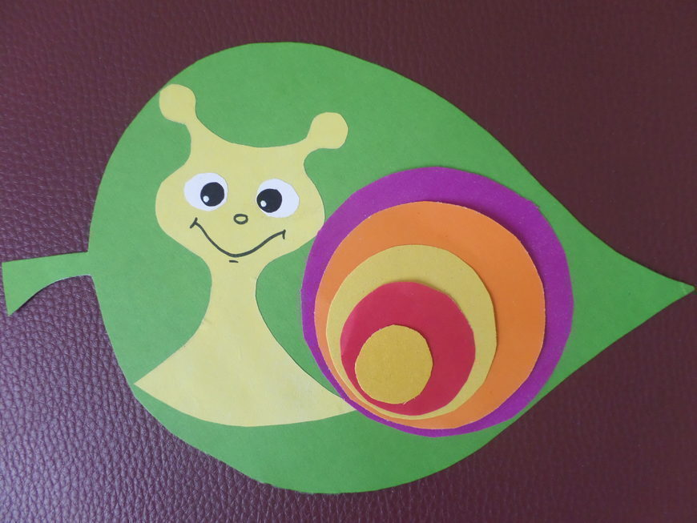
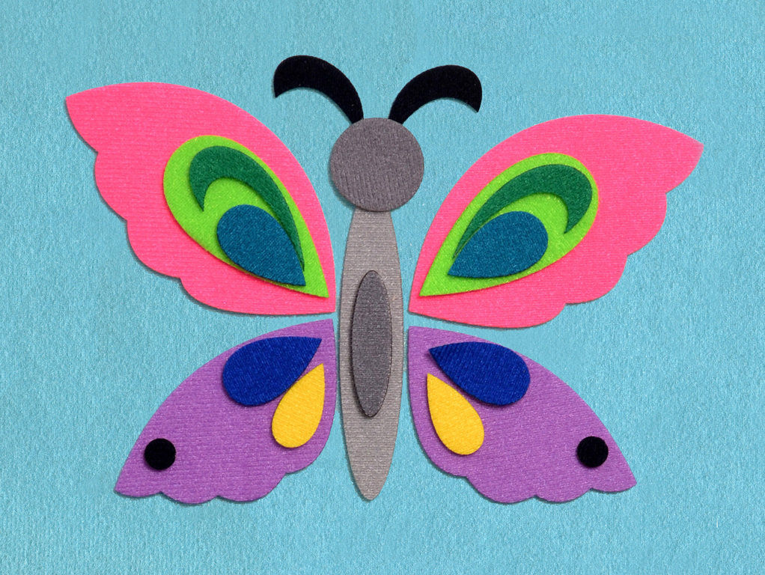

Slide 14
Накладная аппликация
Эта техника позволяет получить многоцветное изображение. Задумываем образ и последовательно создаем его, накладывая и наклеивая детали слоями так, чтобы каждая следующая деталь была меньше предыдущей по размеру.

Slide 15
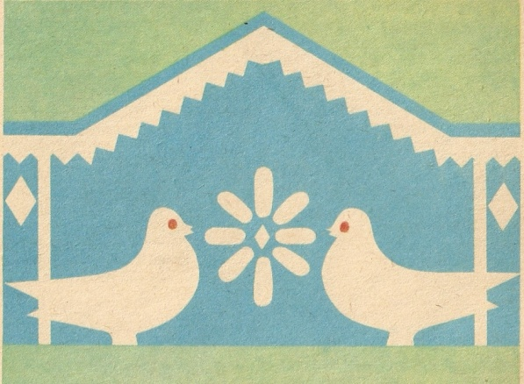
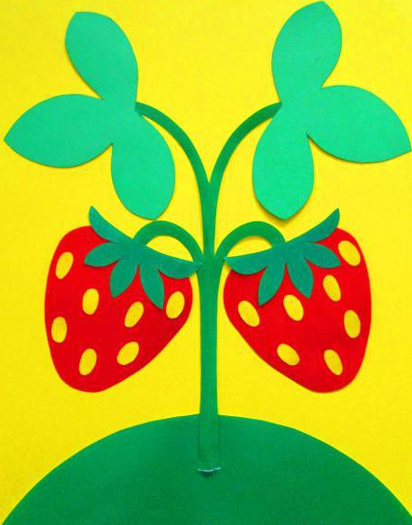
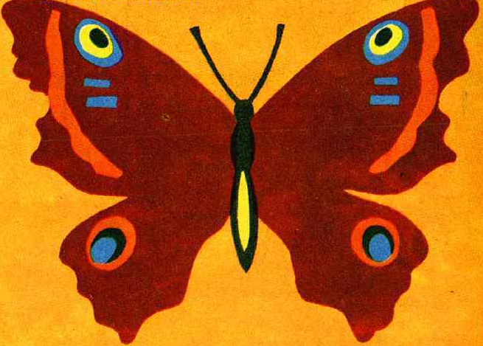

Slide 16
Симметричная аппликация
Для симметричных изображений заготовку — квадрат или прямоугольник из бумаги нужного размера — складываем пополам, держим за сгиб, вырезаем половину изображения.

Slide 17
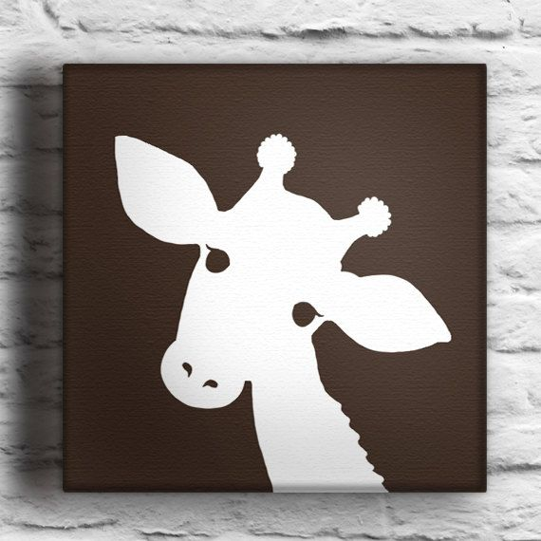
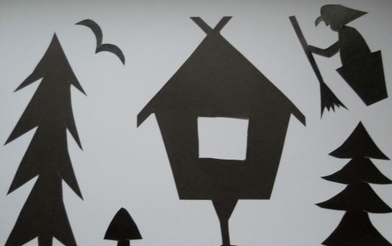

Slide 18
Силуэтная аппликация
Этот способ доступен детям, хорошо владеющим ножницами. Они смогут вырезать сложные силуэты по нарисованному или воображаемому контуру.

Slide 19
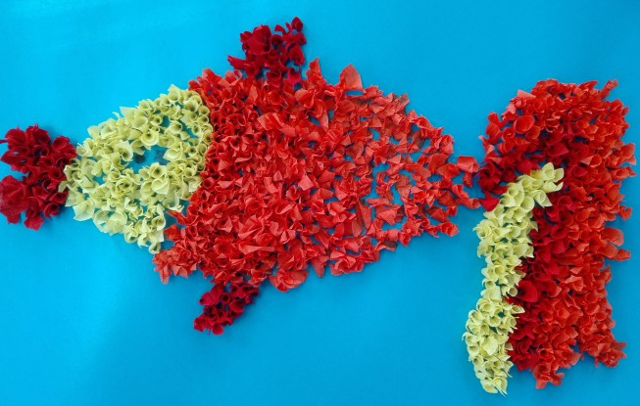
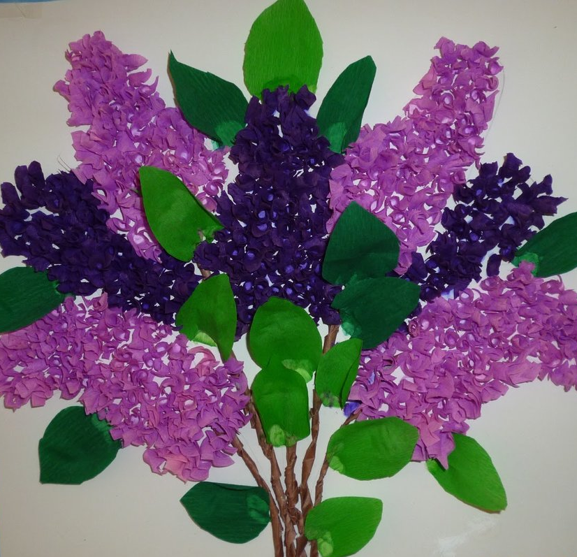

Slide 20
Торцевание
Торцевание — один из видов бумажного рукоделия. Эту технику можно отнести и к способу аппликации и к виду квиллинга. С помощью торцевания можно создавать удивительные объёмные картины, мозаики, панно, декоративные элементы интерьера, открытки. Эта техника довольно популярна , интерес к ней объясняется необычным эффектом "пушистости" и лёгким способом её исполнения.

Slide 21
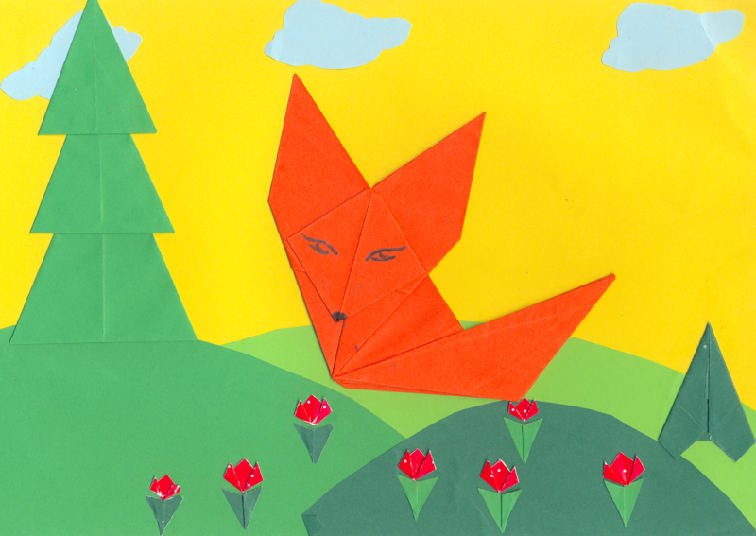
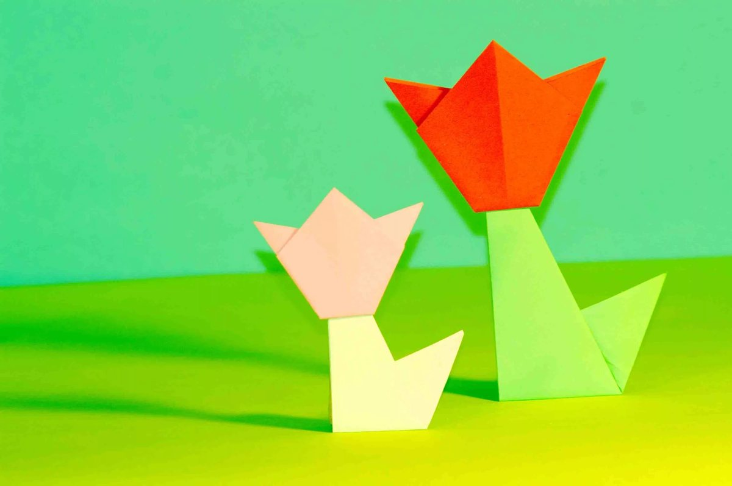
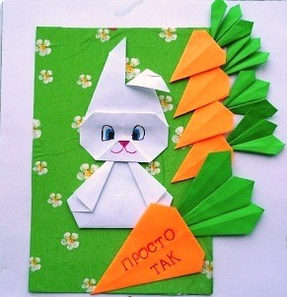

Slide 22
Оригами
Оригами (от яп. сложенная бумага) — вид декоративно-прикладного искусства; древнее искусство складывания фигурок из бумаги. Классическое оригами складывается из квадратного листа бумаги и предписывает использование одного листа бумаги без применения клея и ножниц.

Slide 23
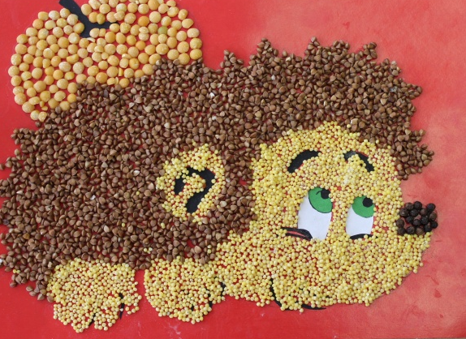
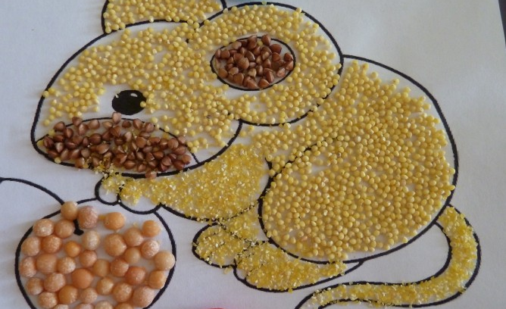
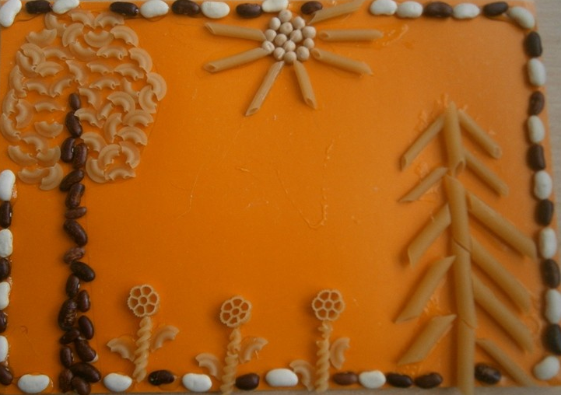
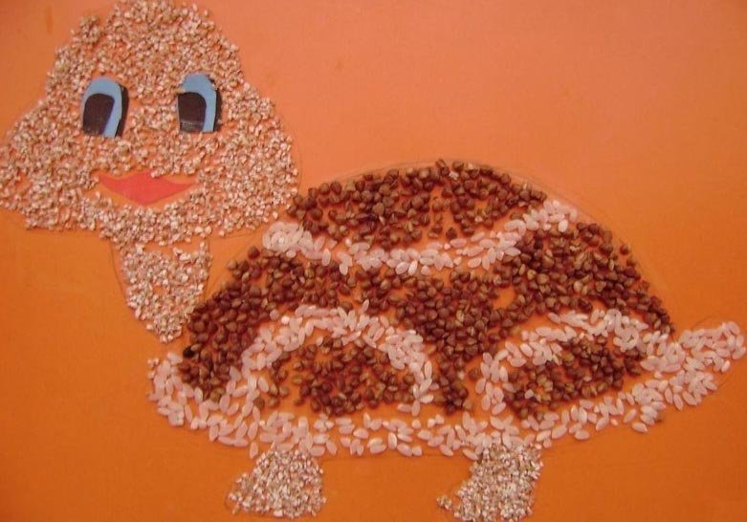

Slide 24
Аппликация из крупы
Для самых маленьких детей полезно развивать мелкую моторику. Перебирать предметы пальчиками, учиться совершать щипковые движения, конечно, важно. Но деткам, в возрасте старше года, интересно видеть результат своего труда сразу. Аппликация из крупы становится для них наиболее привлекательной в этом плане. С крупой можно создавать разные поделки с малышами. Для этого манку, рис, пшено раскрашивают в различные цвета с помощью гуаши и воды.

Slide 25
Создавая красивые аппликации своими руками, видя результат своей работы, дети испытывают положительные эмоции.
Работа с бумагой и другими материалами даёт им возможность проявить терпение, упорство, фантазию и вкус.
Детям приятно украшать групповую комнату своими работами, дарить их родителям и друзьям.

Slide 26
Творческих успехов!
Спасибо за внимание!

